Slide 1
Gerenciamento de Configuração
Missão
  O propósito do processo Gerência de Configuração é estabelecer e manter a integridade de todos os produtos de trabalho de um processo ou trabalho e disponibilizá-los a todos os envolvidos.
  Deve controlar a informação sobre todos os componentes da infraestrutura de TI, incluindo:
    versões, elementos constituintes e seus relacionamentos, possibilitando conhecimento detalhado de equipamentos, dispositivos de hardware, software, sistemas de aplicação, dispositivos de rede e telecomunicação, documentação, procedimentos, instalações e qualquer outro item que faça parte de TI.

Slide 2
Gerenciamento de Configuração
A Gerência de Configuração abrange, segundo [OGC, 2005]:
  a identificação de todos os componentes significativos da infraestrutura do sistema de serviços e registra detalhes desses componentes no Banco de Dados de Itens de Configuração (BDIC).
  O sistema de Gerência de Configuração também registra a relação entre os componentes.
  Ela fornece informações completas a respeito de todos os componentes do sistema de serviços que permite a outros processos funcionarem de forma mais efetiva e eficiente.

Slide 3
Gerenciamento de Configuração
Item de configuração (IC): Representação lógica dos componentes da infraestrutura.
Categorias: Hardware, software, pessoas, componentes de rede, documentação.
Atributos: Características do item de configuração, por exemplo, nome, versão, número de série, categoria ou tipo, localização, responsável ou proprietário, fornecedor, datas de fornecimento, vigência da garantia, relacionamentos, identificador dos incidentes, identificador dos problemas, identificador de mudanças etc.
Exemplos:
  Instalações (ex. sala climatizada, sala com acesso restrito a determinado grupo de pessoas);
  Equipamentos do prestador de serviços (servidores, estações de trabalho, impressoras, unidades de armazenamento etc.);
  Equipamentos do cliente;
  Contratos com o cliente e suas possíveis versões.

Slide 4
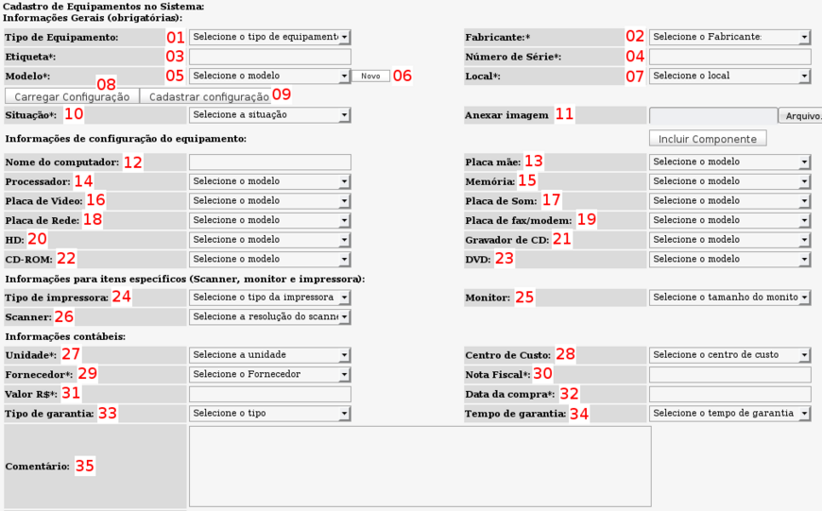
Cadastro de um equipamento

Slide 5
Gerenciamento de Configuração
Na perspectiva gerencial, a Gerência de Configuração é dividida em cinco funções [IEEE, 2005]:
  Identificação da configuração
  Controle da configuração
  Contabilização da situação da configuração
  Avaliação e revisão da configuração
  Gerenciamento de liberação e entrega

Slide 6
Gerenciamento de Configuração
Identificação da configuração tem por objetivo possibilitar:
  (1) a seleção dos itens de configuração, que são os elementos passíveis de Gerência de Configuração;
  (2) a definição do esquema de nomes e números, que possibilite a identificação inequívoca dos itens de configuração no grafo de versões e variantes; e,
  (3) a descrição dos itens de configuração, tanto física, quanto funcionalmente.

Slide 7
Gerenciamento de Configuração
Controle da configuração tem o objetivo: acompanhar a evolução dos itens de configuração selecionados e descritos pela função de identificação para que os itens de configuração possam evoluir de forma controlada, esta função estabelece as seguintes atividades:
  (1) Solicitação de Mudança (SM)
  (2) classificação da modificação, que estabelece a prioridade da solicitação em relação às demais solicitações efetuadas anteriormente;
  (3) análise de impacto
  (4) avaliação da modificação pelo Comitê de Controle da Configuração (CCC), que estabelece se a modificação será implementada, rejeitada ou postergada, em função do laudo fornecido pela análise de impacto da modificação;
  (5) implementação da modificação
  (6) verificação da modificação
  (7) atualização da baseline.
Notes:
(1) Solicitação de Mudança (SM), iniciando um ciclo da função de controle para uma dada manutenção, que pode ser corretiva, evolutiva, adaptativa ou preventiva [PRESSMAN, 2005];
(2) classificação da modificação, que estabelece a prioridade da solicitação em relação às demais solicitações efetuadas anteriormente;
(3) análise de impacto, que visa relatar os impactos em esforço, cronograma e custo, bem como definir uma proposta de implementação da manutenção;
(4) avaliação da modificação pelo Comitê de Controle da Configuração (CCC), que estabelece se a modificação será implementada, rejeitada ou postergada, em função do laudo fornecido pela análise de impacto da modificação;
(5) implementação da modificação, caso a solicitação tenha sido aprovada pela avaliação da modificação;
(6) verificação da modificação com relação à proposta de implementação levantada na análise de impacto, e;
(7) atualização da baseline, que pode ou não ser liberada para o cliente em função da sua importância e questões de marketing associadas. É importante notar que o CCC pode ser composto por uma única pessoa, desde que tenha as competências e mecanismos suficientes para a execução das tarefas associadas. Numa implementação convencional, a ação do CCC é realizada antes de a mudança ser efetuada e não apenas para referendá-la.

Slide 8
Gerenciamento de Configuração
Contabilização da situação da configuração visa:
  (1) armazenar as informações geradas pelas demais funções; e
  (2) permitir que essas informações possam ser acessadas em função de necessidades específicas. Essas necessidades específicas abrangem o uso de medições para a melhoria do processo, a estimativa de custos futuros e a geração de relatórios gerenciais.

Slide 9
Gerenciamento de Configuração
Avaliação e revisão da configuração: ocorre quando a baseline, gerada na função de controle da configuração é selecionada para ser liberada para o cliente. Suas atividades compreendem:
  (1) auditoria funcional da baseline, via revisão dos planos, dados, metodologia e resultados dos testes, assegurando que ela cumpra corretamente o que foi especificado; e
  (2) auditoria física da baseline, com o objetivo de certificar que ela é completa em relação ao que foi acertado em cláusulas contratuais.

Slide 10
Gerenciamento de Configuração
Gerenciamento de liberação e entrega: descreve o processo formal de:
  (1) construção, produzindo itens de configuração derivados a partir de itens de configuração fonte. Ex: desktop que é montado a partir da junção de HD, memória, placa de vídeo, etc...
  (2) liberação, identificando as versões particulares de cada item de configuração que serão disponibilizadas e
  (3) entrega, implantando o serviço ou produto no ambiente final de produção.

Slide 11
Gerenciamento de Configuração
Sob a perspectiva de serviços, assim como em desenvolvimento de software, a Gerência de Configuração é dividida em três sistemas principais:
  :
  :
Sistema de controle de modificações | Sistema de controle de versões | Sistema de gerenciamento de construção
é responsável por controlar o ciclo de vida das solicitações de modificação, desde o pedido até a incorporação da modificação na baseline. Ex: baselines, descrição do processo até a baseline | responsável por armazenar as diversas versões dos itens de configuração e assegurar que as modificações sobre esses itens ocorram de forma segura e controlada. Ex: configuração de um PC; versão de um software | é responsável pela transformação dos itens de configuração fonte em itens de configuração derivados, por exemplo, executável, que representam o produto propriamente dito. Ex: integração de componentes de software

Slide 12
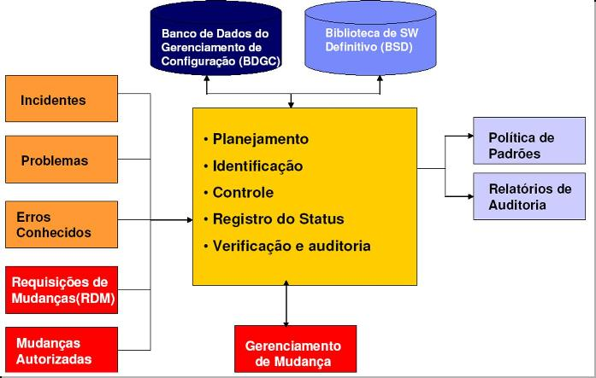
Gerenciamento de Configuração
Entradas e Saídas
Notas de aula do curso “Gestão Estratégica de TI – ITIL” – Escola Virtual Bradesco

Slide 13


Gerenciamento de Configuração
Biblioteca de software definido
Biblioteca de hardware definido
Notas de aula do curso “Gestão Estratégica de TI – ITIL” – Escola Virtual Bradesco

Slide 14
Gerenciamento de Configuração
Banco de dados do gerenciamento de configuração (BDGC)
É um repositório centralizado de serviços e componentes da intraestrutura, capaz de conter todos os dados e informações suficientes para controle dos processos.
  O BDGC além de conter todos os itens de configuração, possui os relacionamentos desses itens com os demais.

Slide 15
Gerenciamento de Configuração
Dentro do banco de dados do gerenciamento de configuração (BDGC) podemos controlar: servidores, estações de trabalho, impressoras, software, manuais, documentos/procedimentos, relacionamentos entre servidores, aplicações e banco de dados, ente outros.
O gerenciamento de configuração também é responsável por gerar o baseline - registro da infraestrutura e das características dos produtos, estabelecido em determinado tempo - utilizado para uma possível regressão e reconhecimento da configuração antes de uma mudança.

Slide 16
Gerenciamento de Configuração
Da implantação desse processo traz diversos benefícios para a empresa:
  Informações detalhadas sobre a infraestrutura
  Com um controle efetivos dos itens de configuração, o banco de dados do gerenciamento de configuração (BDGC) estará sempre atualizado, fornecendo informações importantes para a prestação de serviços de TI.
  Suporte a outros processos ITIL
  A análise dos itens de configuração e seus relacionamentos facilita a resolução de problemas e a implementação de mudanças, pois permite verificar o impacto das mudanças no planejamento financeiro, uma vez que verifica a utilização dos itens de configuração.

Slide 17
Gerenciamento de Configuração
Todos os processos dentro do modelo ITIL estão vinculados ao gerenciamento de configuração, ou pelo menos consultarão o banco de dados dele. Porém, o gerenciamento de mudança e liberações possui um relacionamento mais próximo.

Slide 18
Gerenciamento de Configuração
Durante a implantação do gerenciamento de configuração, algumas dificuldades podem ser encontradas, entre elas:
  Nível de detalhes não é suficiente. Caso não haja informações suficientes, pode dificultar a tomada de decisões para outros processos.
  Mal planejamento de atualização do banco de dados do gerenciamento de configuração (BDGC). Caso ocorram mudanças de emergência fora do horário de trabalho, as pessoas podem não estar autorizadas a realizar alterações no BDGC, deixando este comprometido.
  Comprometimento da equipe. Ela deve ser responsável em atualizar o banco de dados do gerenciamento de configuração (BDGC) sempre que houver uma mudança, ou liberação de um novo serviço.

Slide 19
Gerenciamento de Configuração(COBIT)
Entradas | Saídas
Manuais de usuário, operação, suporte técnico e administração Itens de configuração liberados Criticidade dos itens de configuração de TI | Detalhes dos ativos de TI e Configurações ; Solicitações de mudança (como e onde aplicar a correção); Relatórios de desempenho de processos

Slide 20
Gerenciamento de Configuração (COBIT)
Métricas associadas:
  Quantidade de problemas de conformidade de negócio causados pela configuração imprópria dos recursos
  Percentual de licenças adquiridas e não contabilizadas no repositório
  Número de itens de configuração não autorizados
  Quantidade de ocorrências relacionadas à falta total ou parcial de informações de configuração;
  Percentual de itens de configuração em alinhamento com os níveis de serviço para desempenho, segurança e disponibilidade.

Slide 21
Bibliografia
Cobit https://drive.google.com/file/d/0B8lAa4kEAGB9TkVrbWZUR3BRY1E/edit?usp=sharing
MPS.BR Serviço: http://www.softex.br/mpsbr/guias/
[IEEE, 2005] Institute of Electrical and electronics Engineers, Std 828 - IEEE Standard for Software Configuration Management Plans - Description, , 2005.

